Slide 1
Города-государства Греции и Италии.

Slide 2
1. Античность
Период III тыс. до н.э. – V в.н.э.
Черты античности
Средиземноморские цивилизации (Греция, Рим)
Связь частной собственности и гражданского статуса
Гражданская община- основа полиса
Богатейшая культура
Фундамент современной европейской цивилизации

Slide 3
Этапы истории Древней Греции
1. III-II тысячелетие до н.э.- крито- микенская цивилизация
2. Архаическая Греция- VIII-VI вв. до н.э.
С V в. греческая колонизация
патриархальное рабство
возникновение полисов - город- государство (Афины, Спарта)
противоречия аристократии и демоса

Slide 4
Этапы истории Древней Греции
3. Классическая Греция-V в. до н.э.- 338 г.до н.э.
Классическое рабство (Афины- чужеземцы, Спарта- илоты)

Slide 5
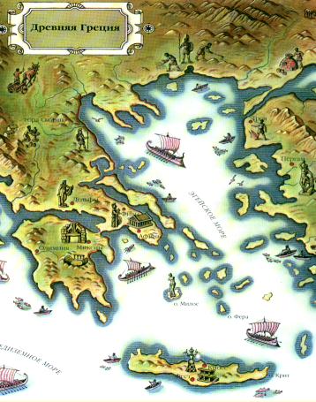
1.ПРИРОДНЫЕ УСЛОВИЯ

Slide 6
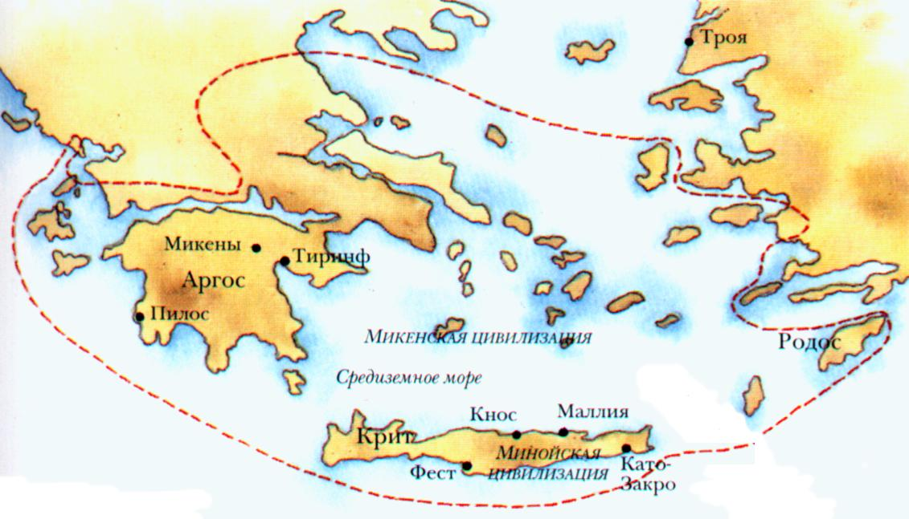
Расселение греческих племен
Расселение греческих
племен в середине
II тысячелетия до н.э.
На рубеже III-II тысячелетий греческие племена расселились в северо-восточном Средиземноморье.
В конце II тысячелетия они смешались с племенами вторгшимися с севера.

Slide 7
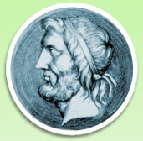
Царь Минос

Slide 8
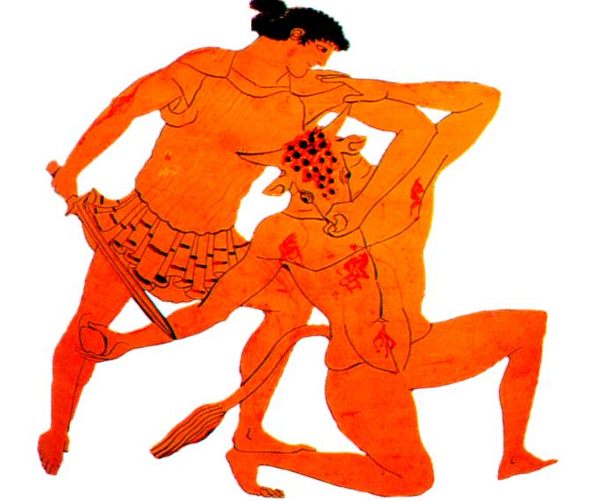
Миф о Тесее и Минотавре
Одним из самых известных мифов посвященных Криту был миф о Тесее и Минотавре
В нем афиняне отразили свой страх перед разрушительными природными катастрофами.
Тесей и Минотавр.
Рисунок на критской вазе.

Slide 9
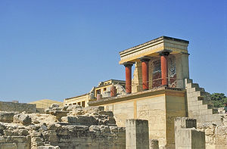
Развалины Кносского дворца

Slide 10
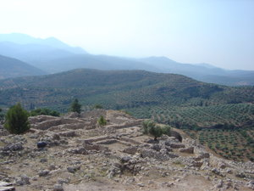
Развалины древних Микен

Slide 11
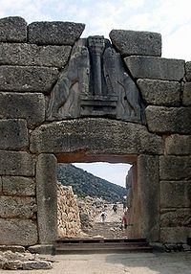
Львиные ворота

Slide 12
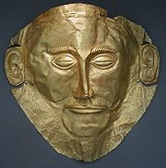
Посмертная маска, известная также как «маска Агамемнона». Золото, XVI век до н. э. Находка из Микенской гробницы № 5, сделанная Генрихом Шлиманом в 1876 году. Национальный археологический музей Афин.

Slide 13
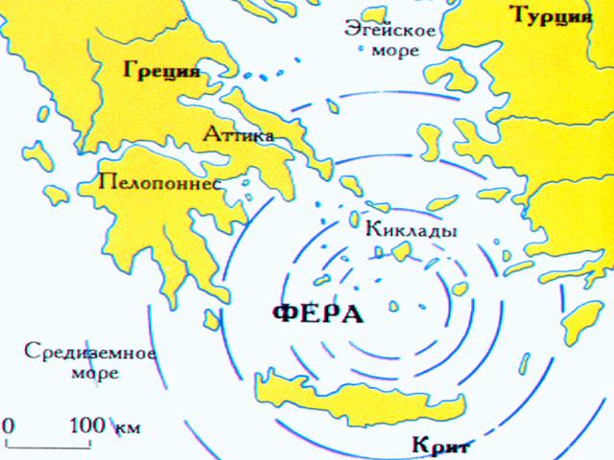
4.Гибель критского царства.
Взрыв вулкана
на о.Фера.
В 15 в.до н.э. Критская цивилизация погибла.
Существуют 2 версии
1.В результате взрыва вулкана о. Фера
2.В результате вторжения греков-ахейцев
Сейчас ряд ученых считает что на Крите располагалась легендарная Атлантида.

Slide 14
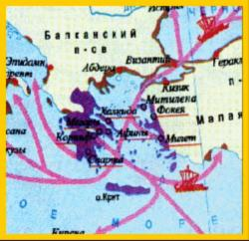
Причины греческой колонизации.
В V в. до н.э. Греки стали переселяться
в другие страны.
? Почему?
Отмена
долгового
рабства
Малоземелье
Борьба знати
и демоса
Развитие
торговли

Slide 15
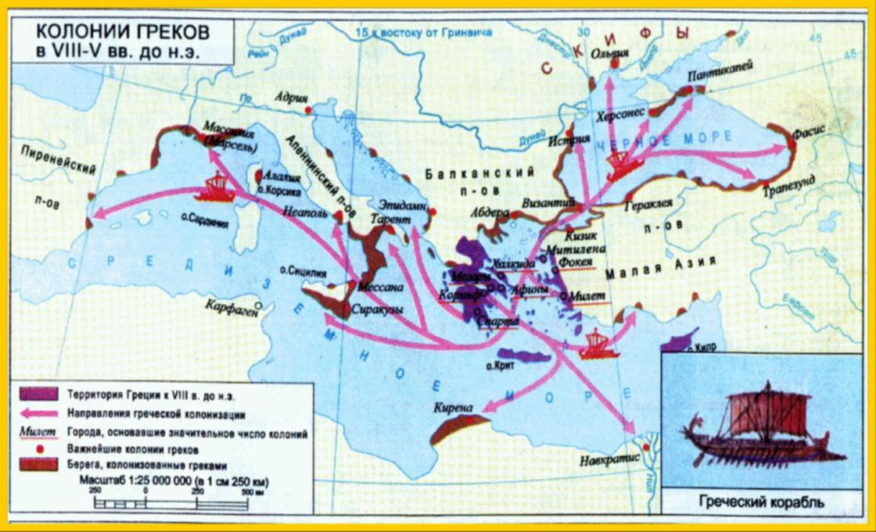
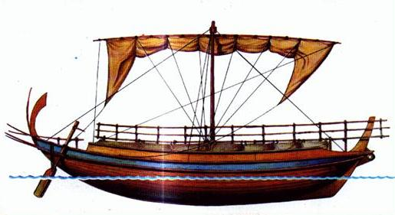
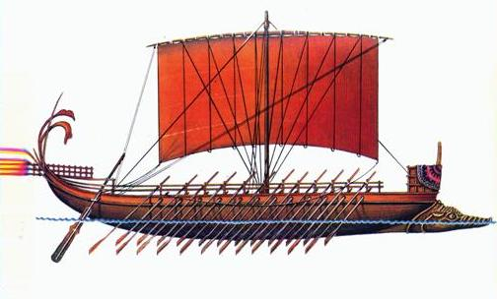
Местоположение греческих колоний.
Северное При-
черноморье
Северо-Западное
Средиземноморье
Южные
Аппенины
Малая Азия
Северная Африка

Slide 16
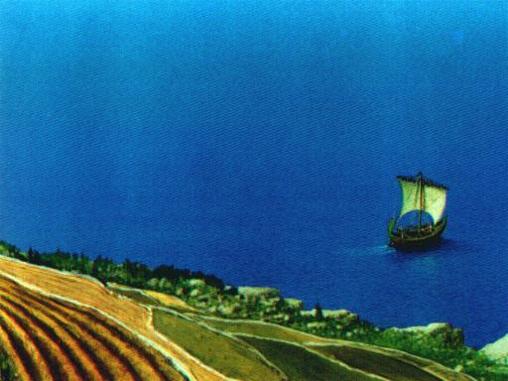
Местоположение греческих колоний.

Slide 17
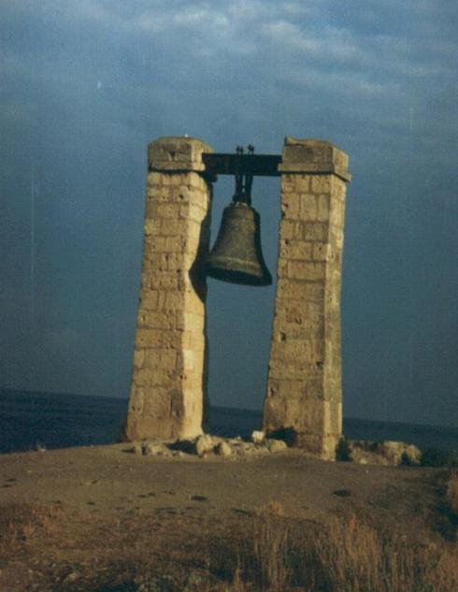
Местоположение греческих колоний.
Несмотря на отъезд с Родины , колонисты поддерживали с Грецией постоянную связь.
Прибытие корабля из Греции становилось настоящим праздником.
Так формировался «ЭЛЛИНСКИЙ МИР».
Сигнальный колокол

Slide 18
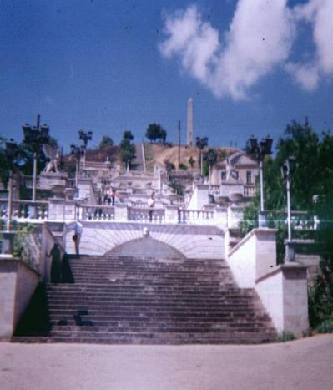
Колонии в Северном Причерноморье.
Одними из самых знаменитых греческих колоний были колонии на юге нашей страны,в Северном Причерноморье.
Развалины Древних здесь сохранились до сих пор. В Ольвии удалось даже восстановить Древнюю лестницу.

Slide 19
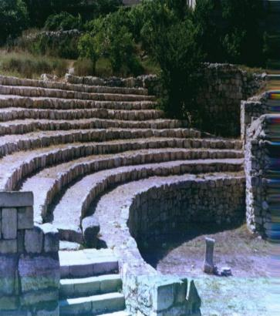
Колонии в Северном Причерноморье.
Колония представляла из себя город-государство. (Почему?)
В ее состав входили кроме самого города окрестные деревни.
Город имел свое прави-тельство, войско,казну и чеканил монету.
Его территорию можо было обойти пешком.
Амфитеатр. Анталия.

Slide 20
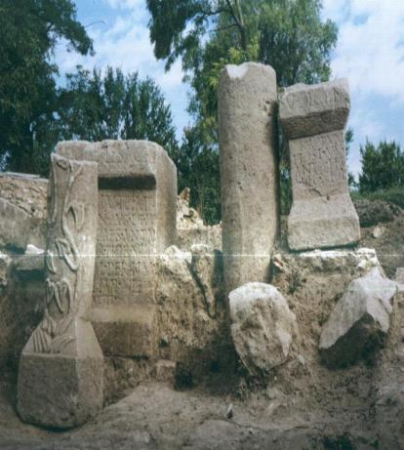
Колонии в Северном Причерноморье.
Хотя греки расселились на огромной территории они по-прежнему считали себя единым народом- ЭЛЛИНАМИ
Их объединяли :язык, обычаи, древние сказания, религия, единая письменность, образ жизни.
Плиты с греческими
письменами.
(Найдены в Крыму)

Slide 21
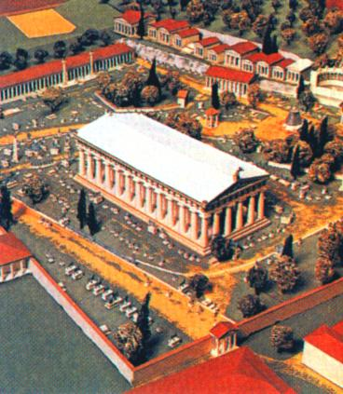
Олимпийские игры.
В 776 г.до н.э. в Греции прошли первые олимпийские игры.
По легенде их учредил Геракл в честь своего отца-Зевса.
Игры проходили 1 раз в 4 года в них участвовали атлеты из всех полисов и колоний.
На время игр в Греции прекращались всей войны.
Древняя Олимпия.
Современная реконструкция.

Slide 22
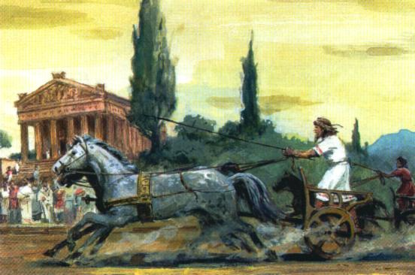
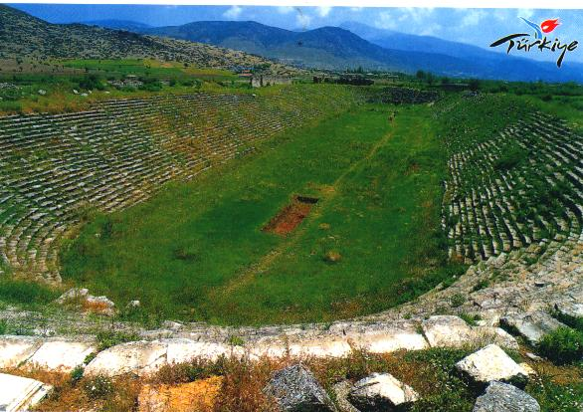
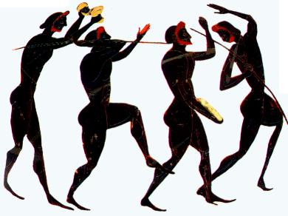

Slide 23
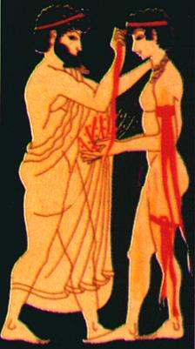
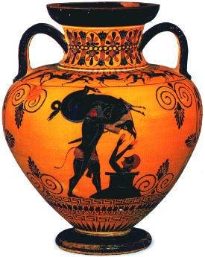
Награждение
победителя.
Милон поднимает быка

Slide 24
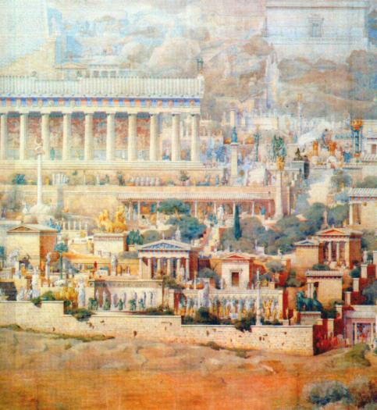
Афинский полис.
Новым центром гре-ческой цивилизации стал город-полис АФИНЫ.
Он представлял собой непосредственно го-род и расположен-ные рядом усадьбы крупных землевла-дельцев.

Slide 25
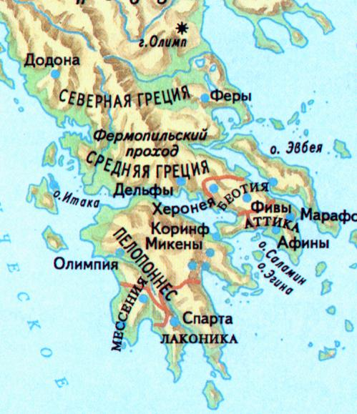
Афинский полис.
Внимательно рассмотрите карту и опишите природные условия в Афинском полисе.

Slide 26
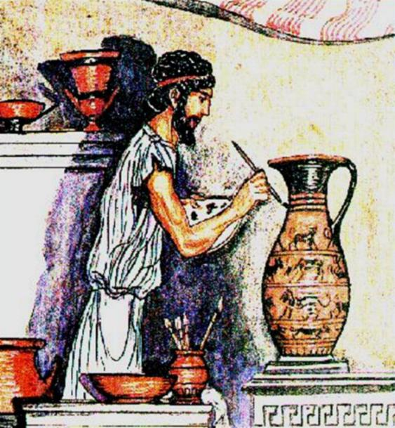
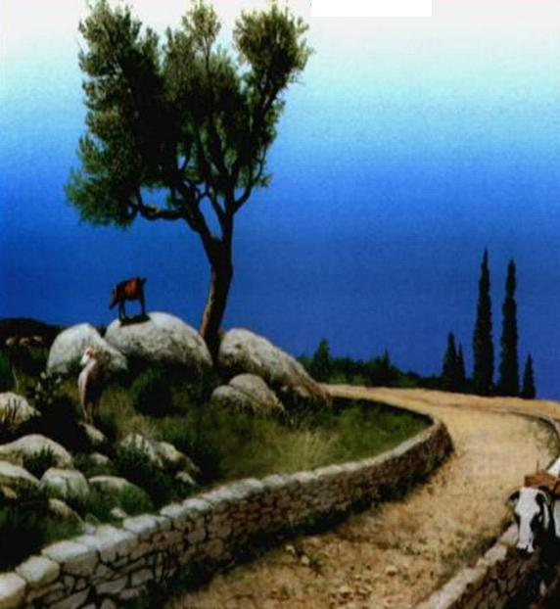
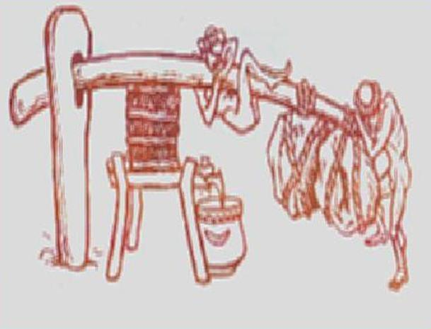
Занятия жителей афинского полиса.

Slide 27
Положение народных масс.
Земля в Афинах принадлежала знати.
Основным видом рабства в Афинах было долговое рабство.
На земле должников ставили «долговые камни».

Slide 28
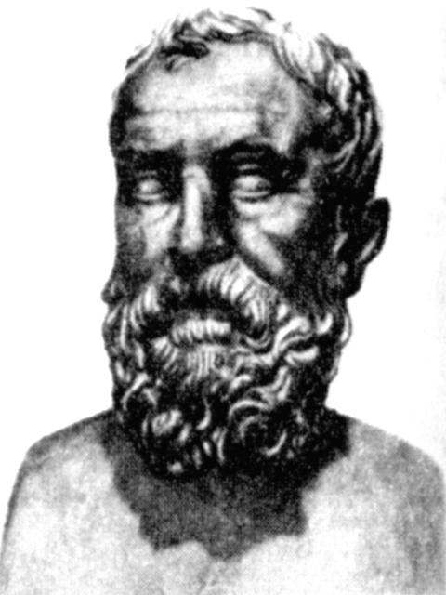
Античная Греция. Зарождение демократии.
В 7 веке до н.э. демос начал борьбу против знати.
В 594 г до н.э. знать и демос сообща избрали архонтом Солона
О нем говорили: «Честен, одарен умом».
Солон.

Slide 29
Отмена долгового рабства.
ЗАКОНЫ СОЛОНА
1.ОТМЕНА ВСЕХ ДОЛГОВ.
2.ОБРАЩЕНИЕ ЧЕЛОВЕКА В РАБА ЗА ДОЛГИ ЗАПРЕЩАЕТСЯ.
3.СНЯТИЕ ДОЛГОВЫХ КАМНЕЙ
4.ДОЛЖНИК ОТВЕЧАЕТ НЕ СВОБОДОЙ,А ИМУЩЕСТ-ВОМ.

Slide 30
Перемены в управлении Афинами.
Правители города и судьи.
Совет знати
Обладала всей властью
Народ, в управлении не
участвовал.

Slide 31
Перемены в управлении Афинами.
Избираются из знати и из демоса
Состоит из знати и демоса
Делит власть с демосом
Народ - участвует в управлении

Slide 32
СОЗДАНИЕ СПАРТАНСКОГО ГОСУДАРСТВА.
КОМАНДИРЫ
ВОЙСКА
ОБСУЖДАЕТ ВСЕ
ПРОБЛЕМЫ
СОСТОИТ ИЗ СПАР-
ТАНЦЕВ, ГОЛОСУЕТ
СВОБОДНОЕ
НАСЕЛЕНИЕ
РАБЫ

Slide 33
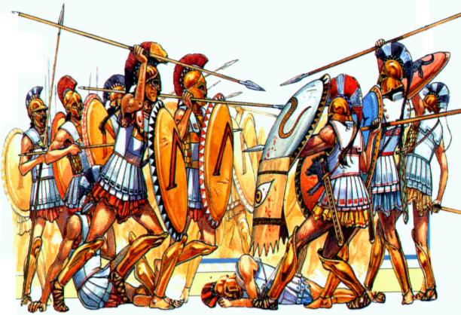
СПАРТАНЦЫ И ИЛОТЫ.
Столкновение
спартанцев
и илотов.
Покоренное население спартанцы превратили в рабов-илотов
Спартанцы заставляли илотов пить неразбавленное вино и затем показывали юношам.
Часто на илотов устраивали охоту, убивая самых сильных.
Илоты не раз поднимали восстания против хозяев

Slide 34
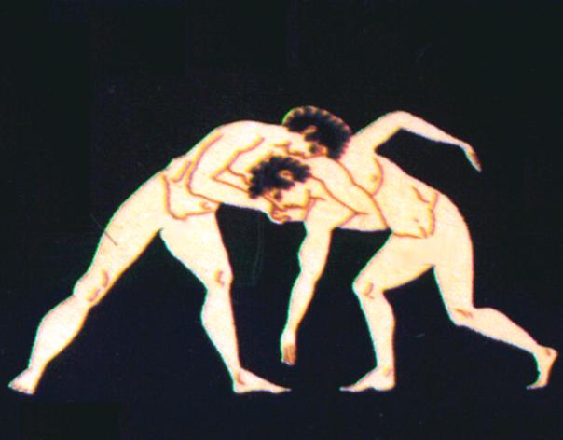
СПАРТАНСКОЕ ВОСПИТАНИЕ.
Борцы. Рисунок на
древнегреческой вазе.
В 7 лет спартанские мальчики начинали свое обучение:
Они жили сообща, основное время уделяли физическим занятиям, учились говорить кратко и быть неприхотливыми
? Почему спартанцы воспитывали детей таким образом?

Slide 35
Географическое положение и природные условия Аппенинского полуострова.
Рассмотрите слайд.
? Опишите географичес-кое положение и при-родные условия Аппени-нского полуострова?
? Что общего между Аппе- нинами(где было распо- ложено Римское государ ство) и Балканами, где расположена Греция?

Slide 36
Этруски.
Своеобразие этруссков проявлялось во всем, но более всего поражают их захоронения, имевшие причудливую форму.

Slide 37
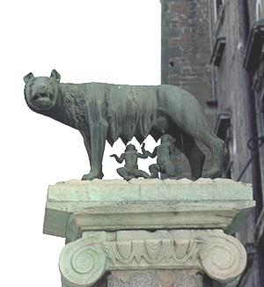
Образование Рима.
Легенду об основании Рима большинство современных историков считают вымыслом.
Какой смысл могли вкладывать в нее древние жители города?

Slide 38
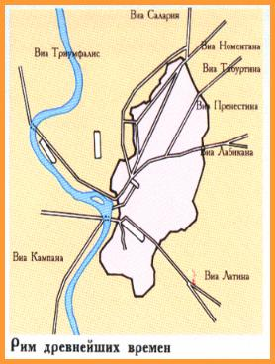
Рим в начале своей истории.
Легендарной датой
основания Рима является 753 год до н.э.
Однако поселения на месте Рима существовали задолго до этой даты.
На левом берегу Тибра на возвышенных холмах существовали поселения, объединившиеся впоследствии в один город.
Виминал
Квиринал
Капитолий
Эсквилин
Палатин
Авентин
Целий

Slide 39
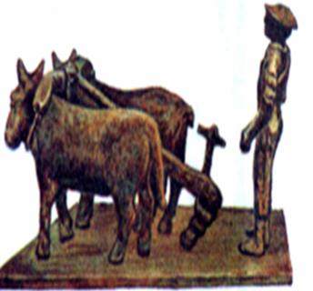
Рим в начале своей истории.
Римляне занимались земледелием и выращивали:
пшеницу,
ячмень,
виноград,
лен.
В Риме развивалось животноводство, римляне разводили
коров и свиней,
коней и ослов.

Slide 40
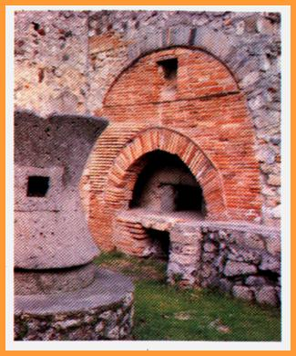
Рим в начале своей истории.
Жители Рима были искусными ремесленниками - кузнецами, ткачами, гончарами.
Огромного размаха достигло хлебопечение- по всей Латинии были разбросаны мельницы и хлебные печи.
Несколько древнейших мельниц сохранились до сих пор в рабочем состоянии.

Slide 41
Система управления в Древнем Риме.
Высший орган, состоял из мужчин
Совет старейшин родов
РОД
Потомки древнейших жителей Рима
Переселенцы из других областей Италии

Slide 42
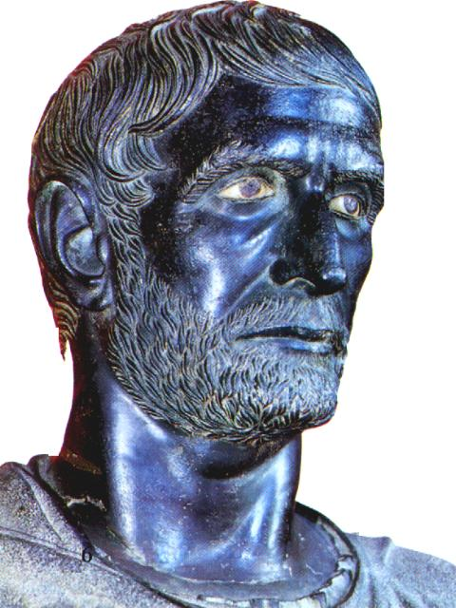
ВОЗНИКНОВЕНИЕ РЕСПУБЛИКИ.
В 509г.до н.э.Тарквиний Гордый был свергнут и римляне провоз-гласили РЕСПУБЛИКУ («обще-ственное дело»).
1 раз в год из патрициев выбирали 2 КОНСУЛОВ. Плебеи права участвовать в управлении не по лучили,хотя военную службу не- сли вместе с патрициями.
В 494 г. до н.э. плебеи ушли из Ри-ма когда город остро нуждался в воинской службе.Патриции пош ли на уступки. Плебеям разре-шили создавать свое Народное собрание.Из числа плебеев ста-ли избирать 2(10) НАРОДНЫХ ТРИБУНОВ.Они имели право участвовать в заседаниях Сена-та и получили право «ВЕТО».
Луций Брут-организатор
свержения монархии.

Slide 43
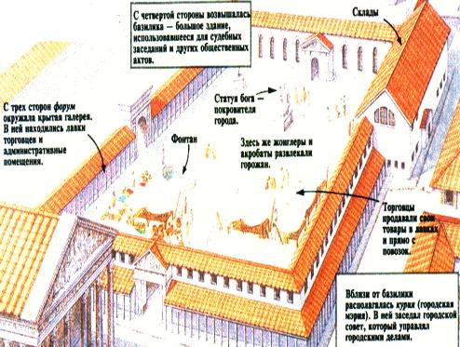
Уравнение плебеев и патрициев в правах.
Форум
Выборы проводились на Марсовом поле. Избиратели на табличках писали имя избранника. Законы принимались Форуме-главной площади города.

Slide 44
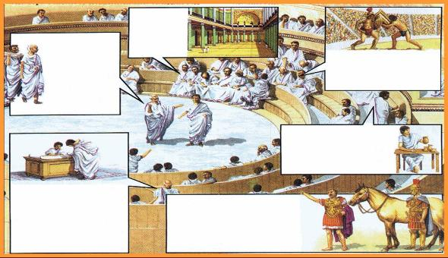
СЕНАТ И ЕГО РОЛЬ В РИМЕ.
Римом управлял СЕНАТ из 300 человек. Это звание было пожизненным.
Каждый год граждане выбирали из сенаторов государственные должностные лица.
Сенат не перед кем ни отчитывался и не отвечал, за свои решения
? Как вы думаете, почему сенаторам были предоставлены такие права ?
8 преторов избирались для того, чтобы стать судьями
4 эдила наблю-
дали за поряд-ком на улицах, рынках и устра
ивали зрелища
8 преторов
Управляли
всеми дела-
ми в Сена-
те 2 консула.
2 консула
4 эдила
Цензоры-руково-
дили обществен-ными работами, сбором налогов,
заключали госу-дарственные до-
говоры
20 квесторов следили
за состоянием казны
20 квесторов
2цензора
При черезвычайных обстоятель-
ствах назначался диктатор,сро-
ком на 6 месяцев.
Диктатор

